Slide 1
ANÁLISIS, DISEÑO E IMPLEMENTACIÓN DE UN CATÁLOGO ELECTRÓNICO PARA LA EMPRESA NR PRODUCTOS INDUSTRIALES Y AGRÍCOLAS

Slide 2

PLANTEAMIENTO DEL PROBLEMA
Ventas son de manera personal con los clientes.
Pérdida de tiempo.
Publicidad que no satisface sus requerimientos.

Slide 3

JUSTIFICACIÓN
Las empresas empiezan a demandar publicidades y campañas de marketing.
Todo tipo de empresas están presentes en la Web utilizando catálogos electrónicos.

Slide 4
OBJETIVO GENERAL
Analizar, diseñar e implementar un catálogo electrónico para la empresa NR PRODUCTOS INDUSTRIALES Y AGRÍCOLAS, que permita exhibir su amplia gama de productos químicos, fundamentándose en las buenas prácticas impulsando a ésta a su crecimiento y a una mayor competitividad.

Slide 5
OBJETIVOS ESPECÍFICOS
Identificar los requerimientos específicos de la aplicación requerida.
Realizar el análisis y diseño de la aplicación propuesta.
Implementar la aplicación, así como la documentación.

Slide 6
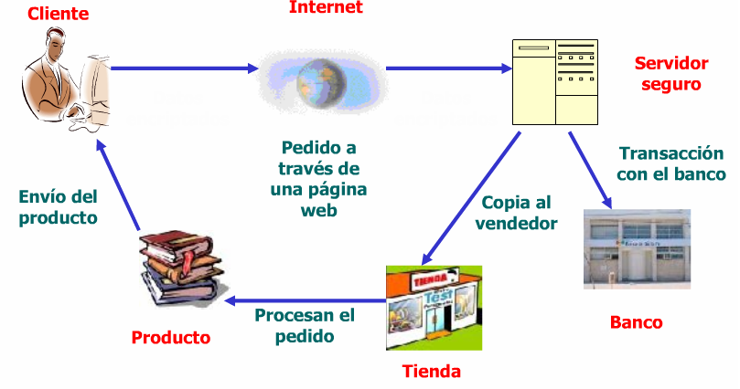
COMERCIO ELECTRÓNICO

Slide 7
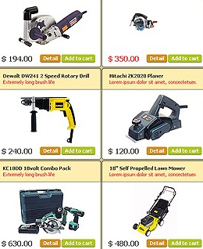
CATÁLOGO ELECTRÓNICO
Reducción de los costos de producción
Expansión de los mercados
Reducción de los costos de publicidad

Slide 8
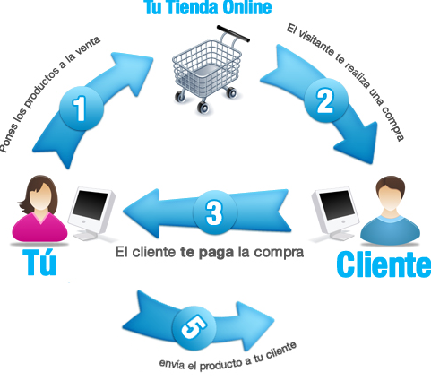
TIENDA ONLINE

Slide 9
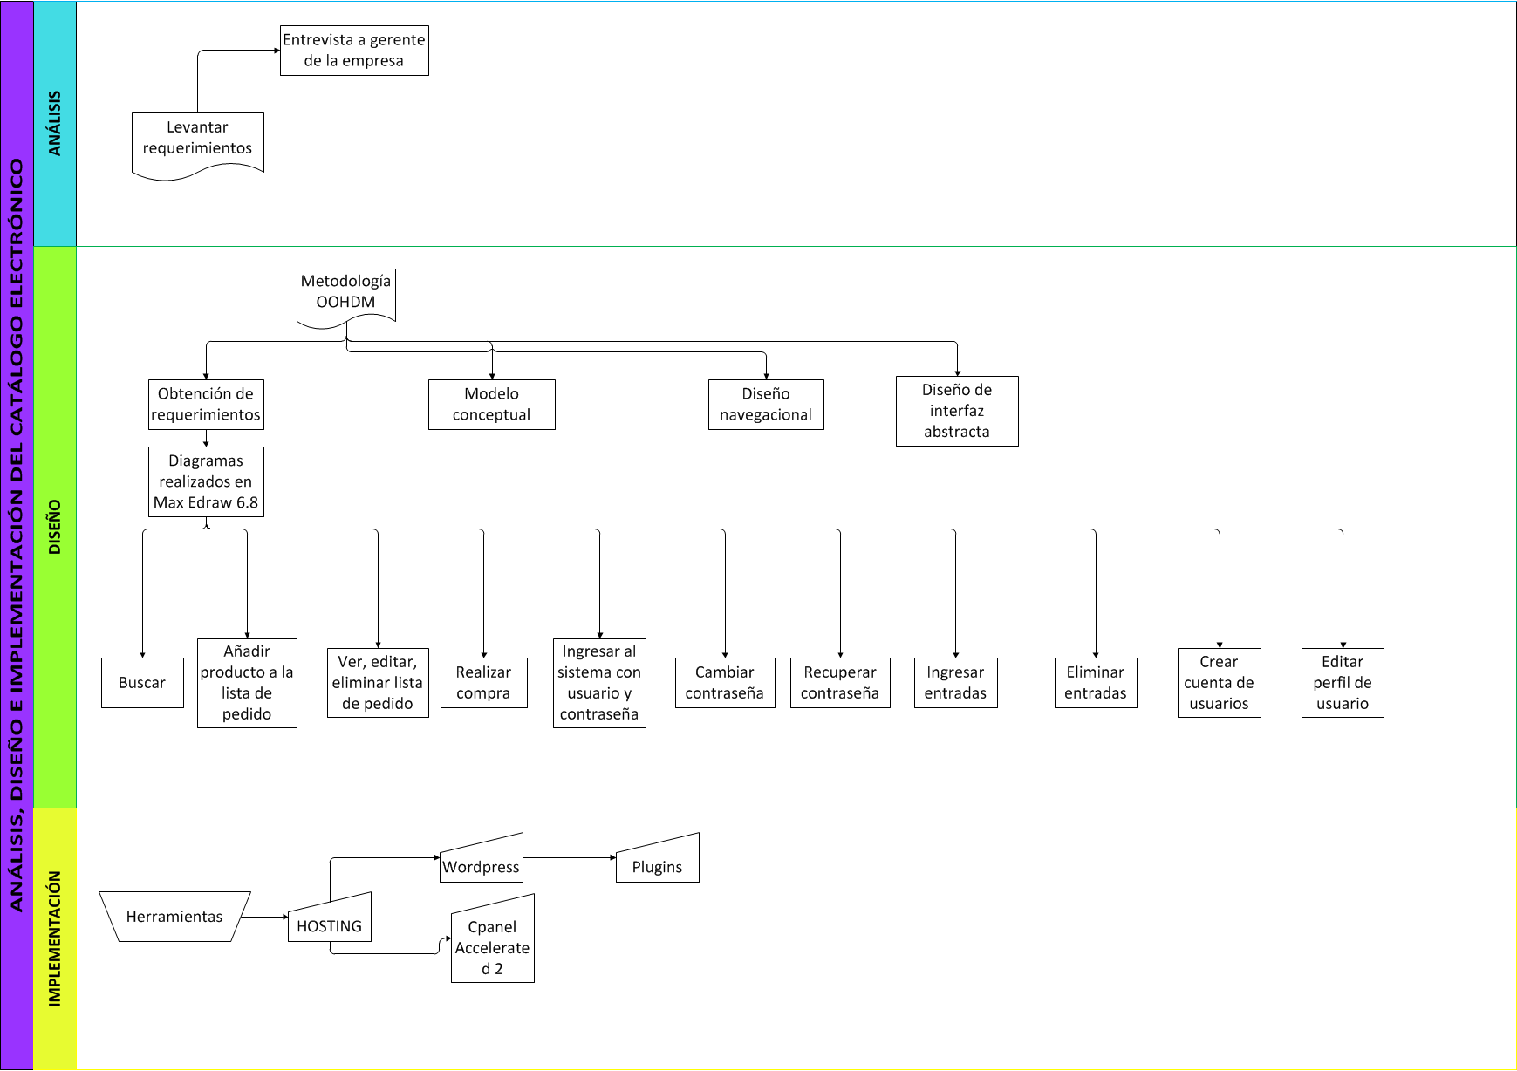




Slide 10
CONCLUSIONES
Se identificó los requerimientos específicos utilizando la metodología OOHDM con el usuario de la empresa, en éste caso el administrador.
Durante el proceso de análisis del empleo y el diseño del sistema CATÁLOGO ELECTRÓNICO PARA LA EMPRESA NERELIA TORRES PRODUCTOS INDUSTRIALES Y AGRÍCOLAS se utilizó la metodología OOHDM con las fases:
  Obtención de requerimientos
  Diseño Conceptual
  Diseño Navegacional
  Interfaz Abstracta
  Implementación
  Cada una con los diagramas respectivos.

Slide 11
Se realizó la implementación del sistema CATÁLOGO ELECTRÓNICO PARA LA EMPRESA NT PRODUCTOS INDUSTRIALES Y AGRÍCOLAS y la documentación sobre el manual técnico, manual de usuario para su instalación y utilización del sistema.
Mediante la implementación del catálogo electrónico, la empresa NERELIA TORRES PRODUCTOS INDUSTRIALES Y AGRÍCOLAS se pone a la vanguardia de las nuevas tecnologías informáticas y proyecta una imagen de innovación en tecnología y servicio.
El catalogo electrónico permitió que la empresa NERELIA TORRES PRODUCTOS INDUSTRIALES Y AGRÍCOLAS ingrese al mundo electrónico convirtiéndose en la representación digital de sus productos y servicios.

Slide 12
RECOMENDACIONES
Actualizar continuamente el sistema para así tener la información necesaria para consulta de productos, precios, e información general.
Se recomienda elaborar un plan de contingencia, entre los procesos tomar en cuenta la obtención y almacenamiento de los respaldos de información (backups)

Slide 13
